Slide 1
Gott bereitet die Rettungsaktion vor
Serie: Der schwierige Aufbruch in eine schönere Welt (2/11)
Exodus 2,1-10

Slide 2
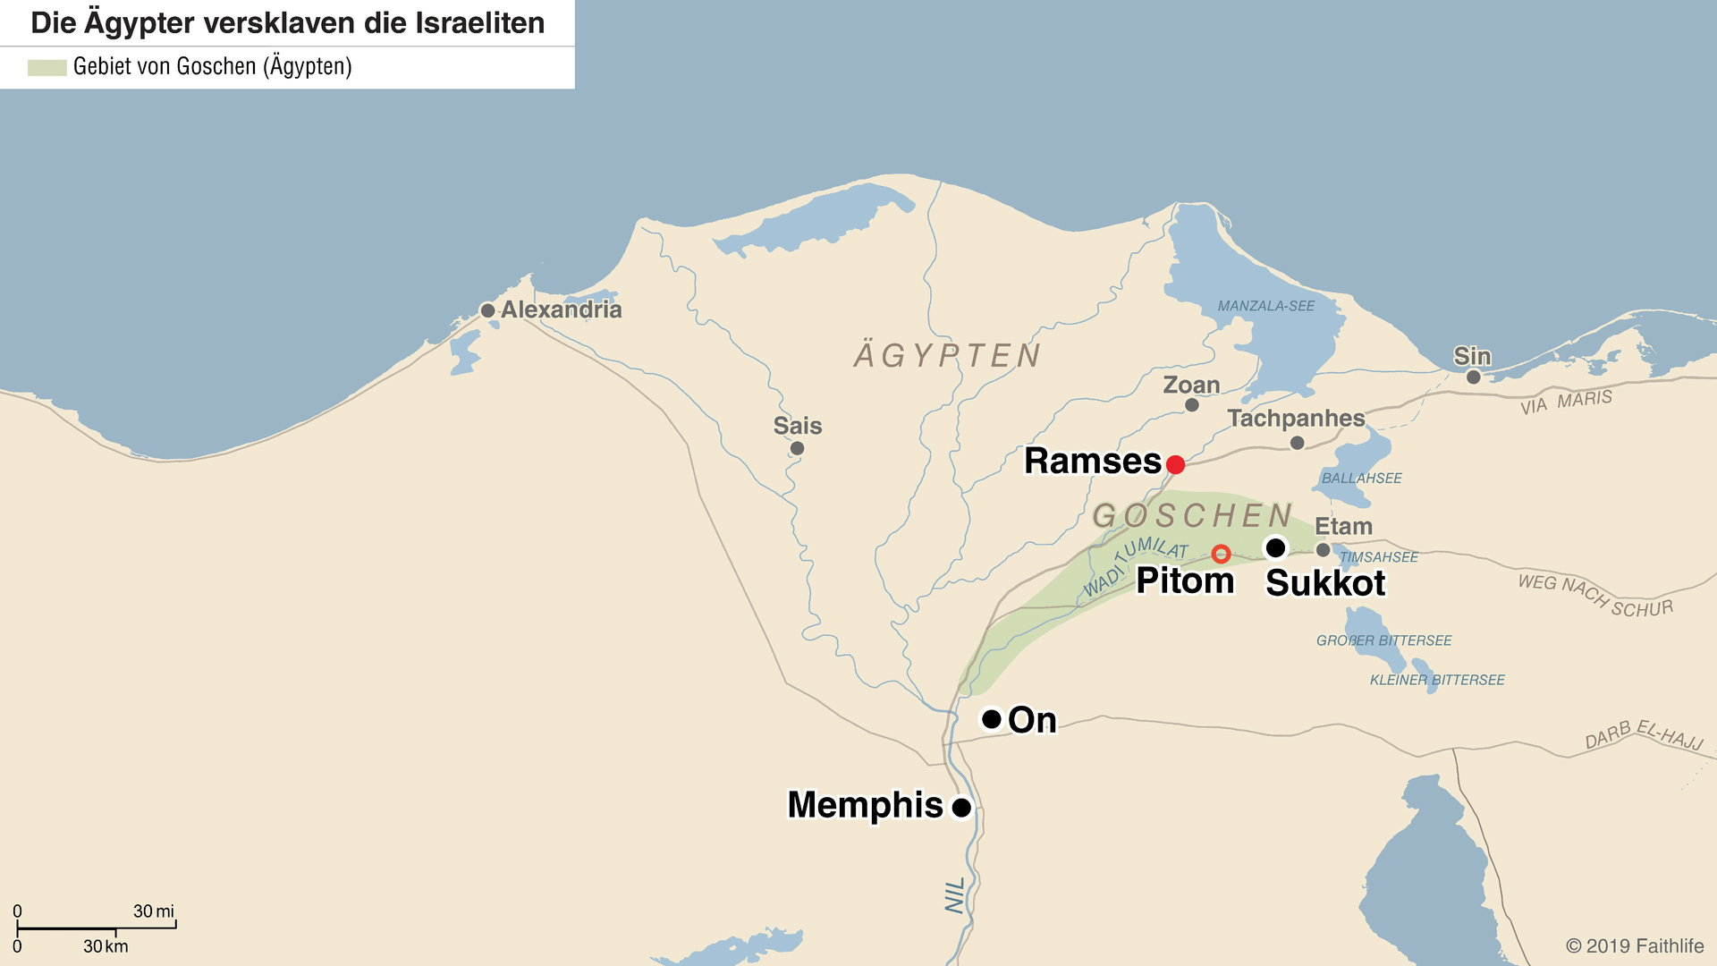

Slide 3
„Der Pharao ging mit heimtückischer Grausamkeit gegen unser Volk vor: Er zwang unsere Vorfahren, ihre neugeborenen Kinder auszusetzen, um so das weitere Wachstum des Volkes zu verhindern.“
Apostelgeschichte 7,19

Slide 4
„Werft jeden Jungen, der den Hebräern geboren wird, in den Nil!“
2. Mose 1,22

Slide 5
„Einer von ihren Schriftkundigen (denn diese waren in der Vorhersagung der Zukunft bewandert) weissagte dem König, es werde um jene Zeit aus hebräischem Blute ein Knabe geboren werden, der, wenn er erwachsen sei, die Herrschaft der Ägypter vernichten, die Israeliten hingegen mächtig machen werde. An Tugend werde er besonders hervorragen, und sein Andenken werde ein ruhmvolles sein.“
Joseph.Ant.II,9,2

Slide 6
I. Die Angst im Schatten des Todes

Slide 7
„Ein Mann aus der Nachkommenschaft von Levi heiratete eine Frau, die ebenfalls zu den Nachkommen Levis gehörte. Sie wurde schwanger und brachte einen Sohn zur Welt.“
2. Mose 2,1-2

Slide 8
„Als sie sah, dass es ein gesundes, schönes Kind war, hielt sie es drei Monate lang versteckt.“
2. Mose 2,2

Slide 9
„Die Eltern sahen seine Schönheit und ahnten, dass Gott Grosses mit ihm vorhatte. So hatten sie keine Angst, dem Befehl des Königs zu trotzen.“
Hebräer 11,23

Slide 10
„Unser Leben hier auf der Erde ist ein Leben des Glaubens, noch nicht ein Leben des Schauens.“
2. Korinther-Brief 5,7

Slide 11
„Denn also hat Gott die Welt geliebt, dass er seinen eingeborenen Sohn gab, auf dass alle, die an ihn glauben, nicht verloren werden, sondern das ewige Leben haben.“
Johannes-Evangelium 3,16

Slide 12
„Die an ihn glauben, werden nicht verloren gehen, sondern das ewige Leben haben.“
Johannes-Evangelium 3,16

Slide 13
II. Die Verzweiflung im Licht der Hoffnung

Slide 14
„Deshalb besorgte sie sich ein Kästchen aus Binsen, dichtete es mit Pech ab, sodass es kein Wasser durchliess, und legte das Kind hinein.“
2. Mose 2,3

Slide 15
„Die Mutter setzte das Kästchen ins Schilf am Ufer des Nils.“
2. Mose 2,3

Slide 16
„Die Schwester des Kindes versteckte sich in der Nähe, um zu sehen, was mit ihm geschehen würde.“
2. Mose 2,4

Slide 17
III. Das Staunen über Gottes Souveränität

Slide 18
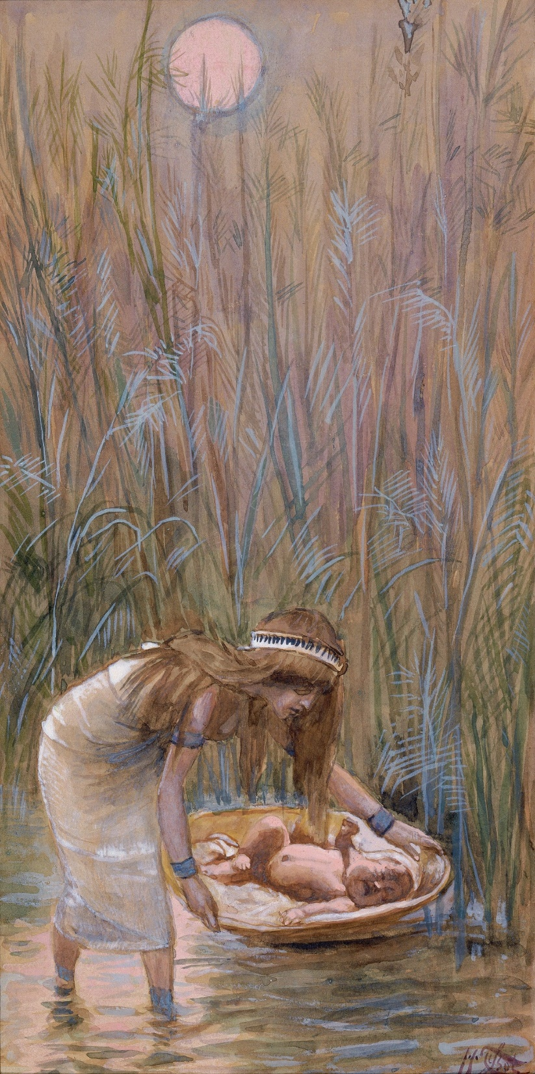
„Da kam die Tochter des Pharaos an den Nil, um zu baden. Ihre Dienerinnen liess sie am Ufer zurück. Auf einmal sah sie das Kästchen im Schilf. Sie schickte eine Dienerin hin, um es zu holen.“
2. Mose 2,5

Slide 19
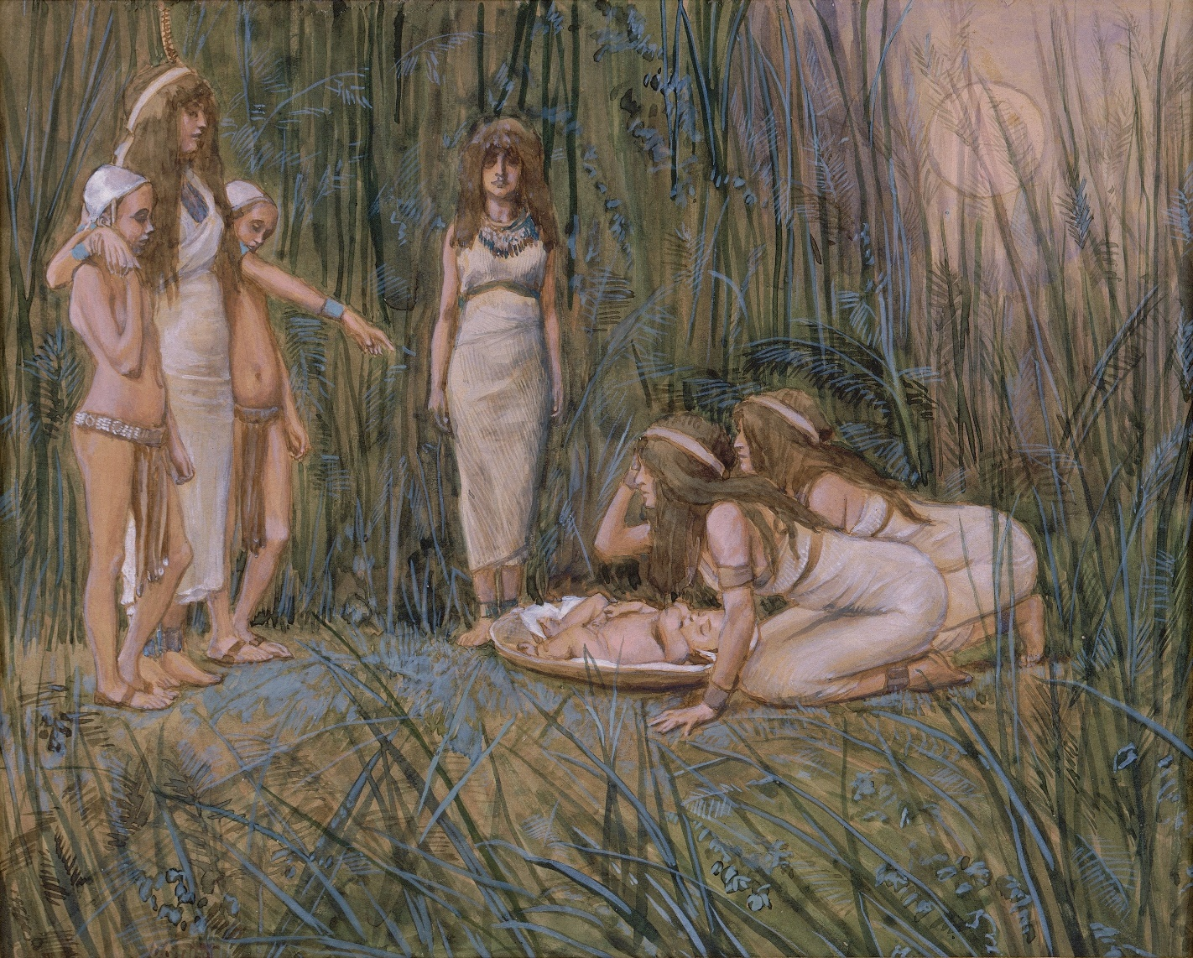
Als sie es öffnete, fand sie darin einen weinenden Säugling, einen kleinen Jungen. Voller Mitleid rief sie: „Das ist einer von den Hebräerjungen!“
2. Mose 2,6

Slide 20
„Soll ich eine hebräische Frau rufen, die das Kind stillen kann?“
2. Mose 2,7

Slide 21
„Nimm dieses Kind und stille es für mich! Ich werde dich dafür bezahlen.“
2. Mose 2,9

Slide 22
„Ich habe ihn aus dem Wasser gezogen.“ Darum gab sie ihm den Namen Mose.
2. Mose 2,10

Slide 23
„Die Ägypter nennen Wasser «Mo», «yses» aber diejenigen, die man dem Wasser entreisst. Aus diesen beiden Worten ist der Name Moyses zusammengesetzt.“
Joseph.Ant.II,6

Slide 24
„Er studierte alle Wissenschaften der Ägypter und wurde ein wortmächtiger und tatkräftiger Mann.“
Apostelgeschichte 7,22

Slide 25
Schlussgedanke

Slide 26
„Meine Gedanken sind nicht eure Gedanken, und eure Wege sind nicht meine Wege, spricht der HERR, sondern so viel der Himmel höher ist als die Erde, so sind auch meine Wege höher als eure Wege und meine Gedanken als eure Gedanken.“
Jesaja 55,8-9

Slide 27
„Wie unerschöpflich ist Gottes Reichtum! Wie tief ist seine Weisheit, wie unermesslich sein Wissen! Wie unergründlich sind seine Entscheidungen, wie unerforschlich seine Wege!“
Römer-Brief 11,33

